Slide 1
防控新冠肺炎疫情
XX小学 四（1）班 小作者

Slide 2
什么是新冠肺炎？
新型冠状病毒肺炎，简称“新冠肺炎”，是指2019新型冠状病毒感染导致的肺炎。新型冠状病毒肺炎是由严重急性呼吸系统综合征冠状病毒感染后引起的一种急性呼吸道传染病。

Slide 3
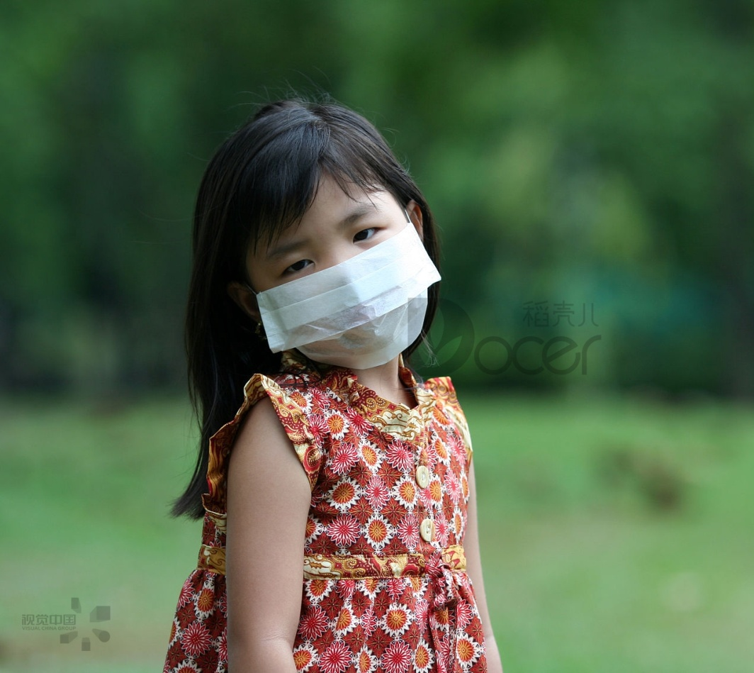
主要传播途径
1
飞沫传播（打喷嚏、咳嗽等）
2
接触传播（用手挖鼻孔、揉眼睛等）
3
消化道传播
4
气溶胶传播

Slide 4
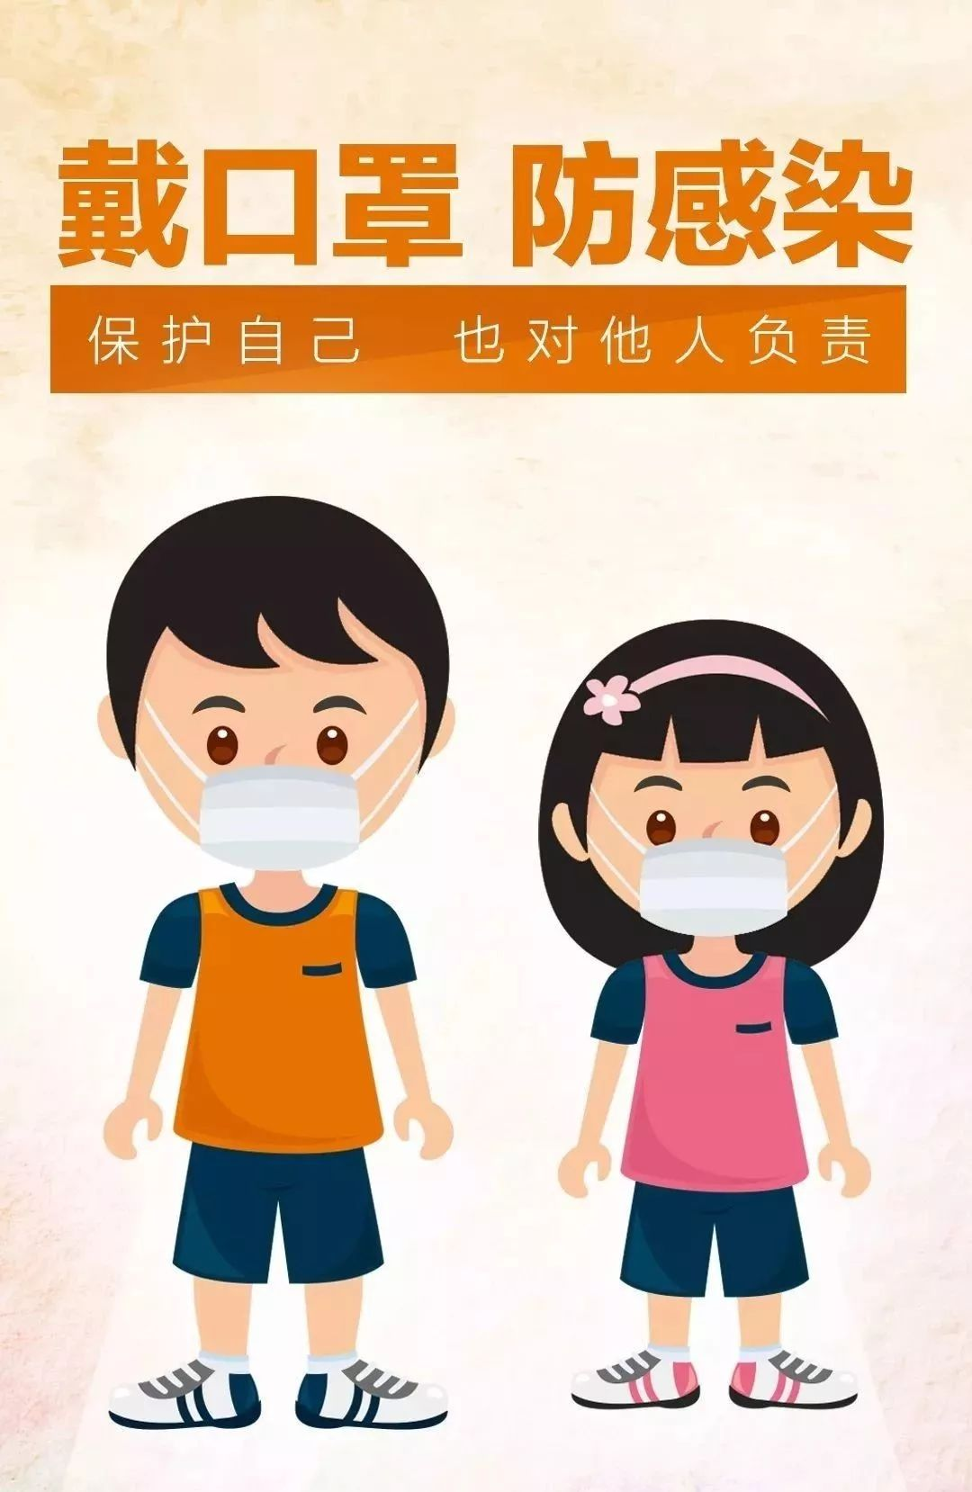
防控措施

Slide 6
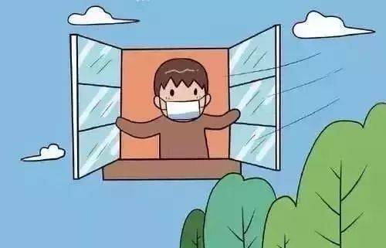
多通风

